Slide 1

Tkanka kostna
Kacper Kamionka

Slide 2
Czym jest tkanka kostna?
Jest to jedna z tkanek łącznych. Jest ona zbudowana z komórek kostnych oraz substancji między komórkowej z dużą ilością soli mineralnych nadających tkance twardość oraz włókien kolagenowych odpowiadających za elastyczność kości.

Slide 3
Gdzie występuje tkanka kostna:
Występuje w całym szkielecie kręgowców budując kości długie, krótkie, płaskie i różnokształtne.

Slide 4
Jakie pełni funkcję?
Buduje szkielet, który jako rusztowanie całego organizmu musi być wytrzymały.
Stanowi magazyn soli mineralnych
Miejsce przyczepu dla mięśni szkieletowych, umożliwiając ruch.
Zabezpiecza szpik kostny.

Slide 5
No i to tyle... Więcej od nas podręcznik nie wymaga.

Slide 6
Ale tu jeszcze kilka ciekawostek/ rzeczy, które chce, żebyście wiedzieli.

Slide 7
Tkanka kostna dzieli się ze względu na budowę na:
Tkankę kostną zbitą
Tkankę kostną gąbczasta
Jest zbudowana ze ściśle przylegających do siebie blaszek kostnych. Układają się one w charakterystyczne pierścienie wokół kanałów, których biegną naczynia krwionośne i nerwy.
Jest zbudowana z drobnych beleczek kostnych, między którymi występują wolne przestrzenie. Dzięki temu kość może wytrzymać duże obciążenie mechaniczne. W przestrzeniach między beleczkami znajduje się szpik kostny.

Slide 8
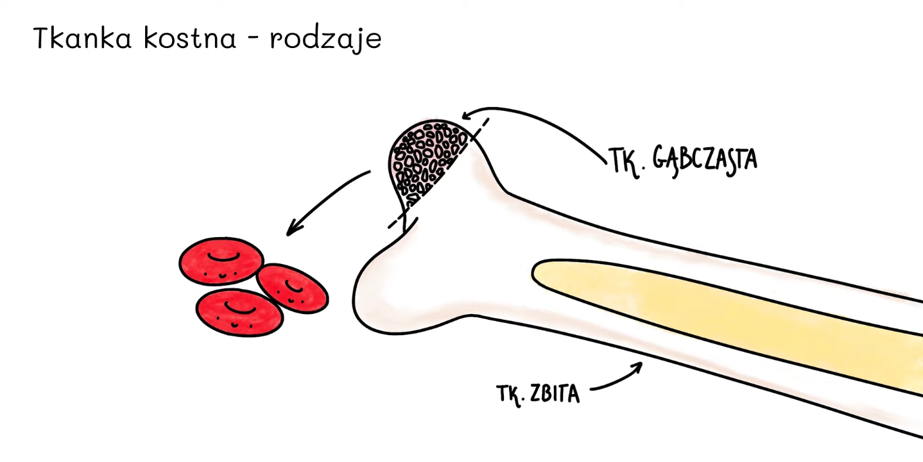

Slide 9

Skład tkanki kostnej

Slide 10
Co chcę, żebyście z tego zapamiętali?
składniki mineralne (sole wapnia) → nadają twardość,
składniki organiczne (kolagen) → nadaje elastyczność.

Slide 11
Jak można to sprawdzić?
Robiąc eksperyment.
Eksperyment z dwiema kośćmi kurczaka:
Przygotowanie: Bierzemy dwie kości kurczaka (np. z udka).
Kość 1 – wkładamy na kilka dni do octu.
Ocet rozpuszcza sole wapnia, które odpowiadają za twardość kości.
Kość staje się miękka, elastyczna, „gumowata”.
Kość 2 – wypalamy w płomieniu (np. nad palnikiem lub świeczką).
Wypalanie niszczy białkowy składnik kości – kolagen, który odpowiada za sprężystość.
Zostają tylko sole mineralne, więc kość staje się bardzo krucha i łatwo się łamie.

Slide 12
Dziękuję za uwagę. :D

